Slide 1

Git та GitHub

Slide 2
План
Встановлення Git та створення облікового запису на GitHub
Що таке Git?
Важливі терміни в Git
Що таке GitHub?
Швидкий приклад використання Git і GitHub

Slide 3
Інсталяція git
Windows
https://git-scm.com/download/win
Mac
https://git-scm.com/download/mac Linux (Debian based distro)
$ sudo apt install git
Linux (Arch based distro)
$ sudo pacman –S git

Slide 4
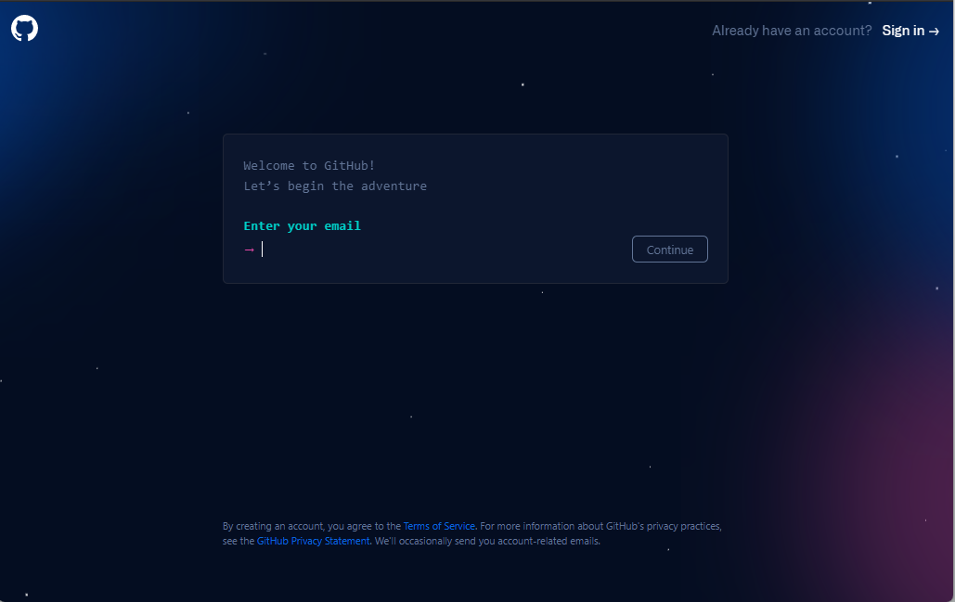
Створення GitHub account
Visit: https://github.com
Click sign up
Enter your email id and password

Slide 5
Що таке git?
Git — це інструмент контролю версій
Що таке контроль версій?
• Система, яка зберігає записи ваших змін.
• Дозволяє спільно працювати над розробкою.
• Дозволяє знати, хто і коли вніс які зміни.
• Дозволяє відкотити будь-які зміни та повернутися до попереднього стану.

Slide 6
Хто створив git
Linus Torvald (founder of Linux kernel) для допомоги в розробці ядра Linux
2005 рік
Ключові особливості Git
Використовує контрольну суму для забезпечення цілісності даних
Розподілена система контролю версій
Безкоштовний та з відкритим вихідним кодом!
Кросплатформенний
Git відстежує зміни, а не версії

Slide 7
Ключові концепції Git:
Snapshots:
Git зберігає запис усіх ваших файлів та їхньої історії, що дозволяє повернутися до попередніх знімків стану.
Commit:
Команда для створення snapshot.
Add:
Команда для того, щоб додати файл до снепшоту

Slide 8
Продовжуємо з концепціями
Repository aka repo:
Він містить файли та їхню історію. Може існувати локально або на віддаленому сервері (GitHub!).
Branch
Git зберігає записи всіх ваших файлів та їхньої історії, що дозволяє повернутися до попередніх знімків стану.
HEAD
HEAD — це посилання на останній коміт.

Slide 9
A bit more of key concepts xD
Cherry-pick
It is a command used to add changes from a remote repository
Merge
It is a command used to merge a branch from a remote repository
Init
Це команда, яка використовується для ініціалізації репозиторію.

Slide 10
Як створити репозиторій *вручну
Щоб створити репозиторій, спершу потрібно створити каталог або папку. Для прикладу first-repo
1. Ініціалізуємо репозиторій:
$ git init
2. Додайємо файли $ git add HelloWorld.html
3. Перевіряємо статус
$ git status
4. Фіксуємо змінти
$ git commit -m "Мій перший коміт"
Gримітка: "Мій перший коміт" — це повідомлення, яке ми додали до нашого коміту. Воно використовується для відстеження історії.

Slide 11
Робота з github
5. Підключення до віддаленого репозиторію:
git remote add origin https://github.com/yourusername/repository-name.git
6. Відправка змін на GitHub (push): (для прикладу гілка master)
git push -u origin master
7. Оновлення локального репозиторію (pull): (для прикладу гілка master)
git pull origin master

Slide 12
Робота з гілками
• Створення нової гілки:
git branch new-branch
• Перехід до гілки:
git checkout new-branch
• Після завершення роботи над гілкою поверніться на основну гілку (master) та виконайте злиття:
git checkout master
git merge new-branch
• Оновлення віддаленого репозиторію після злиття
git push origin master
• Якщо працюєте в команді, використовуйте pull request на GitHub для внесення змін з різних гілок до основної гілки проекту.
На сайті GitHub yатисніть Create pull request для створення запиту на злиття гілки.

Slide 13
GitHub, зараз?
Це, по суті, найбільша платформа для веб-хостингу, яка дозволяє розміщувати віддалені репозиторії, і нещодавно була придбана компанією Microsoft.
Наразі існують альтернативи GitHub, найпопулярніші з них — GitLab та Bitbucket.

